Slide 1
Rente ii
Vježbe 9
Milica Marić, ma
milica.maric@ef.unibl.org

Slide 2
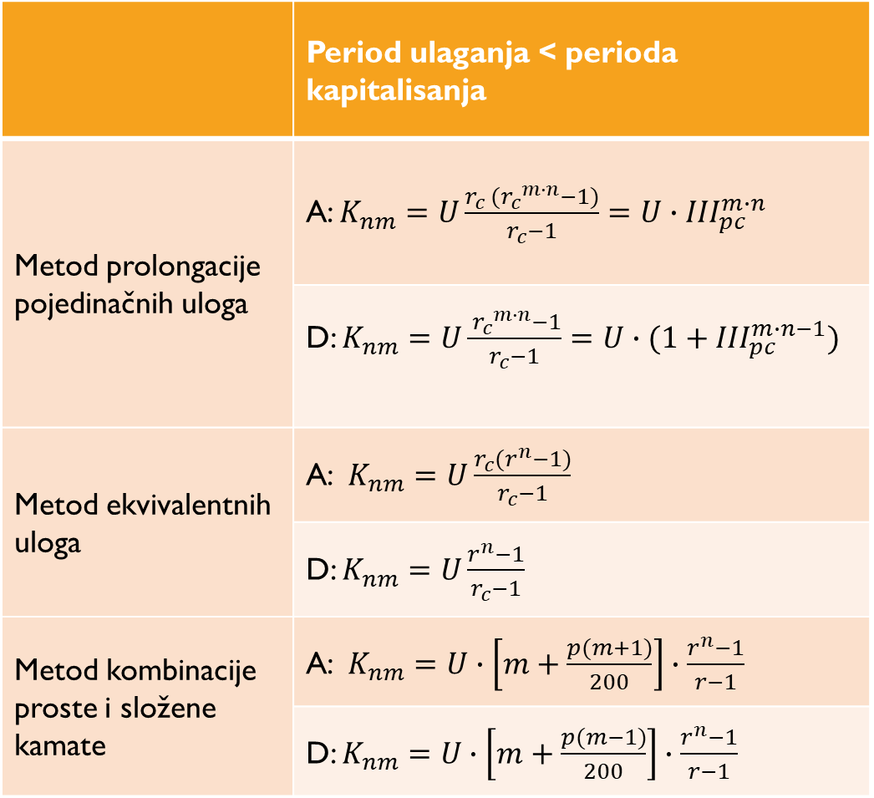
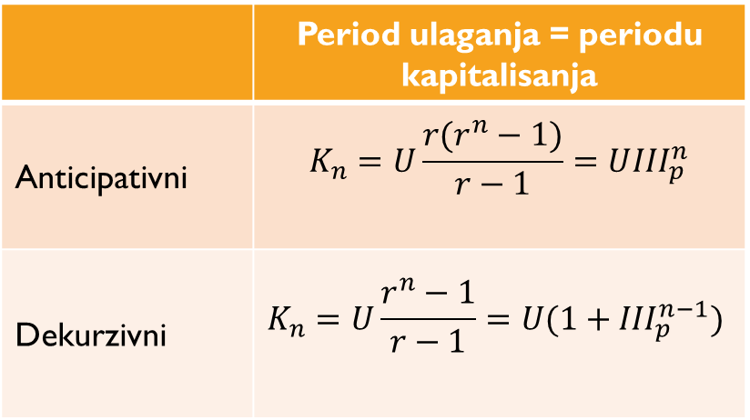
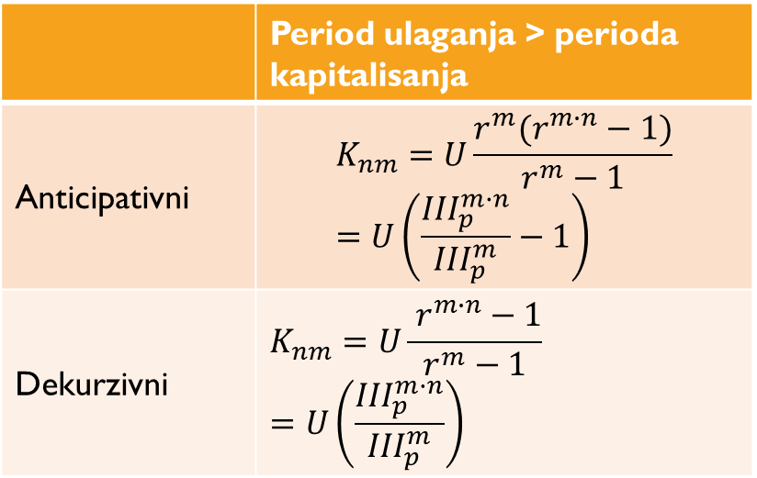
 | Period ulaganja = periodu kapitalisanja
Anticipativni | $$K_{n}=U\frac{r(r^{n}−1)}{r−1}=U{III}_{p}^{n}$$
Dekurzivni | $$K_{n}=U\frac{r^{n}−1}{r−1}=U{(1+III}_{p}^{n−1})$$
 | Period ulaganja < perioda kapitalisanja
Metod prolongacije pojedinačnih uloga | A: $K_{nm}=U\frac{r_{c} ({r_{c}}^{m∙n}−1)}{r_{c}−1}=U{∙III}_{pc}^{m∙n}$
 | D: $K_{nm}=U\frac{ {r_{c}}^{m∙n}−1}{r_{c}−1}=U{∙(1+III}_{pc}^{m∙n−1})$
Metod ekvivalentnih uloga | A: $K_{nm}=U\frac{r_{c}(r^{n}−1)}{r_{c}−1}$
 | D: $K_{nm}=U\frac{r^{n}−1}{r_{c}−1}$
Metod kombinacije proste i složene kamate | A: $K_{nm}=U∙\left[m+\frac{p(m+1)}{200}\right]∙\frac{r^{n}−1}{r−1}$
 | D: $K_{nm}=U∙\left[m+\frac{p(m−1)}{200}\right]∙\frac{r^{n}−1}{r−1}$
 | Period ulaganja > perioda kapitalisanja
Anticipativni | $$K_{nm}=U\frac{r^{m}(r^{m∙n}−1)}{r^{m}−1}=U\left(\frac{{III}_{p}^{m∙n}}{{III}_{p}^{m}}−1\right)$$
Dekurzivni | $$K_{nm}=U\frac{ r^{m∙n}−1}{r^{m}−1}=U\left(\frac{{III}_{p}^{m∙n}}{{III}_{p}^{m}}\right)$$

Slide 3
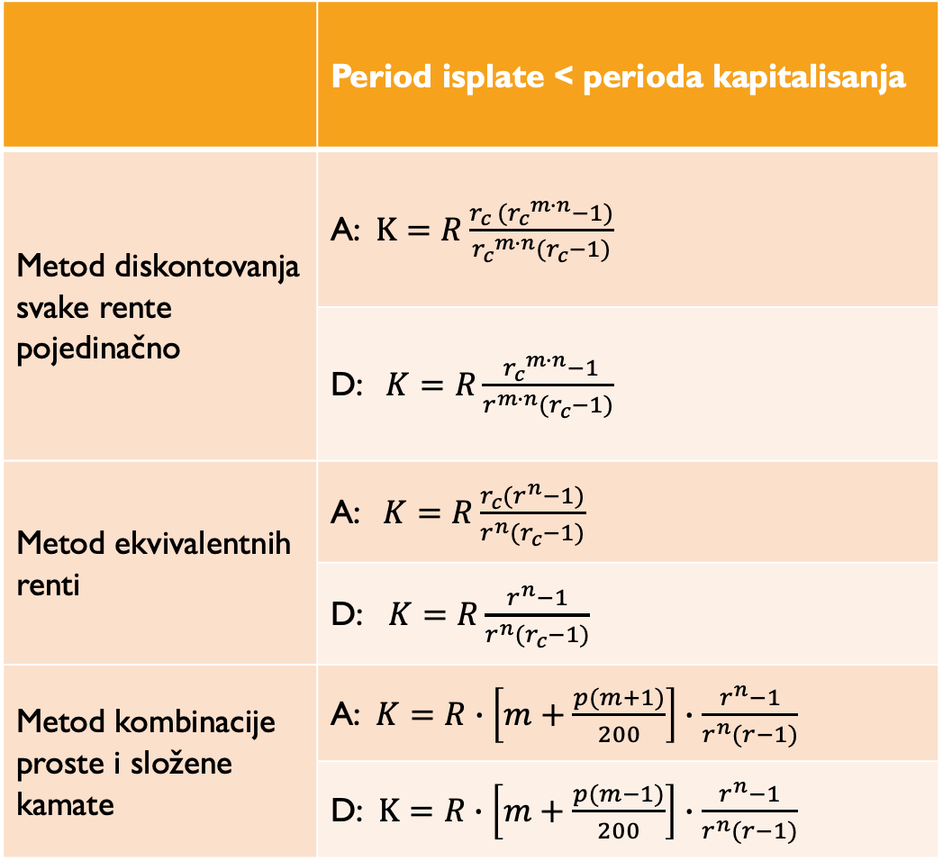
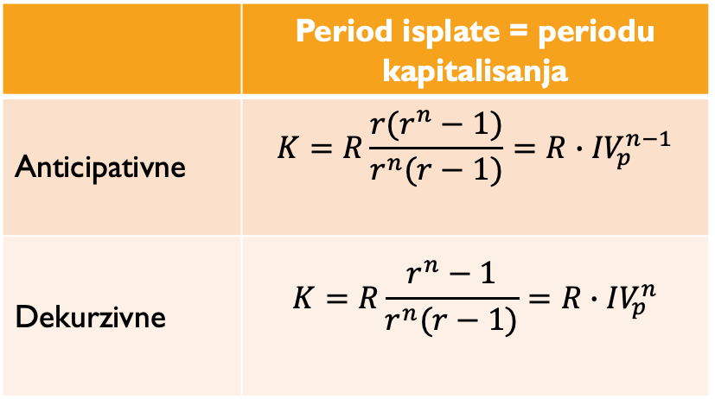
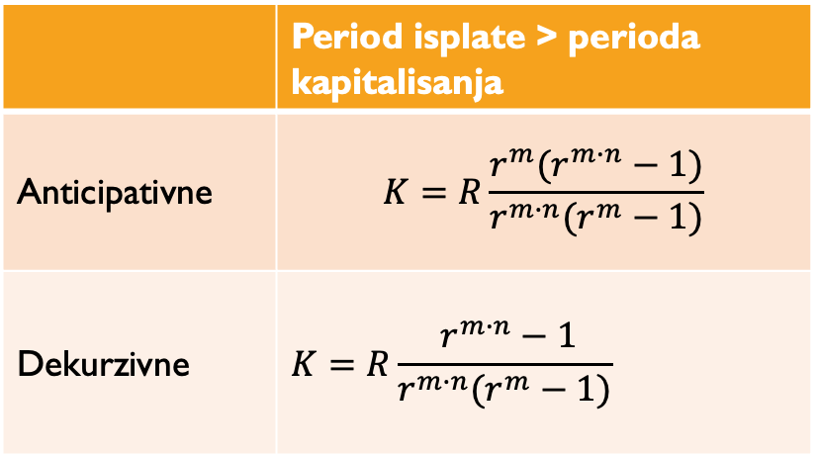
 | Period isplate = periodu kapitalisanja
Anticipativne | $$K=R\frac{r(r^{n}−1)}{r^{n}(r−1)}=R∙{IV}_{p}^{n−1}$$
Dekurzivne | $$K=R\frac{r^{n}−1}{r^{n}(r−1)}=R∙{IV}_{p}^{n}$$
 | Period isplate < perioda kapitalisanja
Metod diskontovanja svake rente pojedinačno | A:$K=R\frac{r_{c} ({r_{c}}^{m∙n}−1)}{{r_{c}}^{m∙n}(r_{c}−1)}$
 | D:$K=R\frac{ {r_{c}}^{m∙n}−1}{r^{m∙n}(r_{c}−1)}$
Metod ekvivalentnih renti | A:$K=R\frac{r_{c}(r^{n}−1)}{r^{n}(r_{c}−1)}$
 | D: $K=R\frac{r^{n}−1}{{r^{n}(r}_{c}−1)}$
Metod kombinacije proste i složene kamate | A:$K=R∙\left[m+\frac{p(m+1)}{200}\right]∙\frac{r^{n}−1}{r^{n}(r−1)}$
 | D:$K=R∙\left[m+\frac{p(m−1)}{200}\right]∙\frac{r^{n}−1}{r^{n}(r−1)}$
 | Period isplate > perioda kapitalisanja
Anticipativne | $$K=R\frac{r^{m}(r^{m∙n}−1)}{r^{m∙n}(r^{m}−1)}$$
Dekurzivne | $$K=R\frac{ r^{m∙n}−1}{{r^{m∙n}(r}^{m}−1)}$$

Slide 4
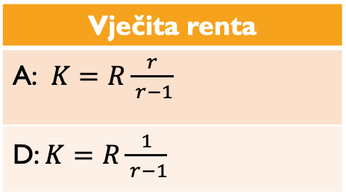
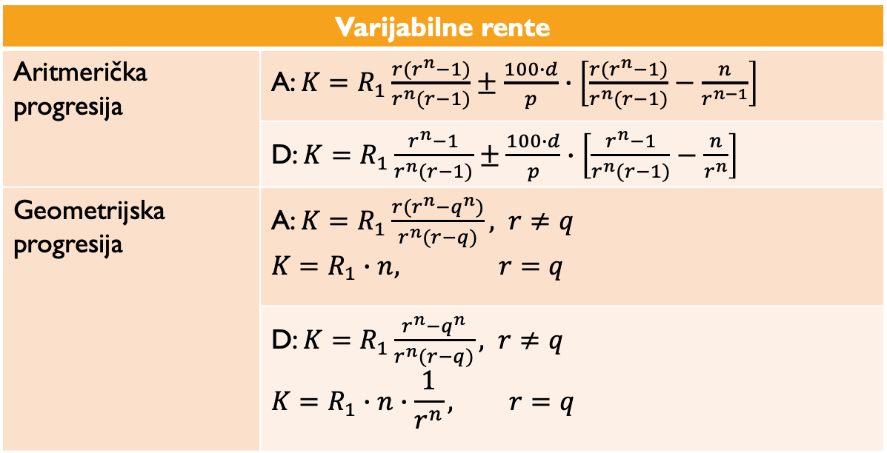
Varijabilne rente
Aritmerička progresija | A: $K=R_{1}\frac{r(r^{n}−1)}{r^{n}(r−1)}±\frac{100∙d}{p}∙\left[\frac{r(r^{n}−1)}{r^{n}(r−1)}−\frac{n}{r^{n−1}}\right]$
 | D: $K=R_{1}\frac{r^{n}−1}{r^{n}(r−1)}±\frac{100∙d}{p}∙\left[\frac{r^{n}−1}{r^{n}(r−1)}−\frac{n}{r^{n}}\right]$
Geometrijska progresija | A: $K=R_{1}\frac{r(r^{n}−q^{n})}{r^{n}(r−q)}, r≠q$ $$K=R_{1}∙n, r=q$$
 | D: $K=R_{1}\frac{r^{n}−q^{n}}{r^{n}(r−q)}, r≠q$ $$K=R_{1}∙n∙\frac{1}{r^{n}}, r=q$$
Vječita renta
A: $K=R\frac{r}{ r−1}$
D: $K=R\frac{1}{ r−1}$

Slide 5
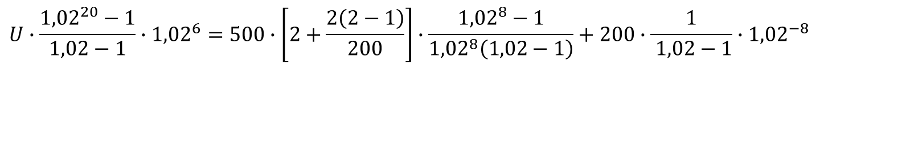
ZADATAK
Uplaćivano je na kraju svakog polugodišta po ... n.j. na račun u toku 10 godina. Po proteku 3 godine od posljednje uplate, počela je isplata tromjesečne anticipativne rente u iznosu od 500 n.j, koja se isplaćivala u toku 4 godine. Nakon toga počinje isplata polugodišnje dekruzivne vječite rente, koja iznosi 200 n.j. Izračunati iznos uloga, ako je kamatna stopa 4% uz polugodišnje kapitalisanje.
$$U∙\frac{{1,02}^{20}−1}{1,02−1}∙{1,02}^{6}=500∙\left[2+\frac{2\left(2−1\right)}{200}\right]∙\frac{{1,02}^{8}−1}{{1,02}^{8}\left(1,02−1\right)}+200∙\frac{1}{ 1,02−1}∙{1,02}^{−8}$$

Slide 6
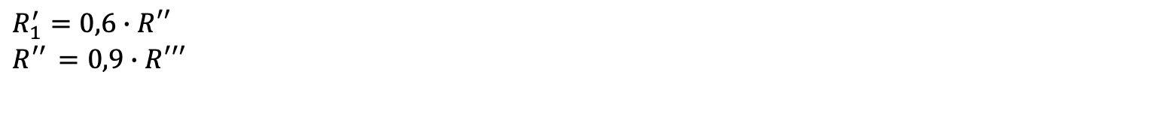
ZADATAK:
Ulagano je na neki račun u toku 5 godina početkom svakog mjeseca po … n.j. Na bazi akumuliranih sredstava isplaćivana je dekurzivna renta na sljedeći način: u toku prve 4 godine polugodišnje, s tim da se rente konstantno povećavaju za 0,4%, u toku narednih 5 godina godišnje po … n.j, a posljednja renta je isplaćena na kraju 10. godine i iznosi 6.000 n.j. Koliko iznose ulozi, ako je prva renta prve serije za 40% manja od rente druge serije, a renta druge za 10% manja od treće rente? Kamatna stopa je 6% uz polugodišnje kapitalisanje, a prva renta je isplaćena 2 godine i 7 mjeseci nakon posljednjeg uloga.
$$R_{1}^{′}=0,6∙R_{}^{′′}$$
$$R_{}^{′′}=0,9∙R_{}^{′′′}$$
$$U\left[6+\frac{3(6+1)}{200}\right]∙\frac{{1,03}^{10}−1}{{1,03}^{10}\left(1,03−1\right)}∙{1,03}^{4}=R_{1}^{′}\frac{{1,03}^{8}−{1,004}^{8}}{{1,03}^{8}\left(1,03−1,004\right)}+R_{}^{′′}\frac{{1,03}^{2}\left({1,03}^{2∙5}−1\right)}{{1,03}^{2∙5}\left({1,03}^{2}−1\right)}∙{1,03}^{−8}+R_{}^{′′′}∙{1,03}^{−20}$$

Slide 7
ZADATAK:
Ulagano je na neki račun u toku 5 godina početkom svakog dvomjesečja po ... n.j. Na bazi akumuliranih sredstava isplaćivana je anticipativna mjesečna renta u toku 7 godina po ... n.j. Prva renta je isplaćena po proteku 38 mjeseci od dana posljednje uplate. Kamatna stopa je 5% uz polugodišnje kapitalisanje. Kamata za četvrtu godinu isplate iznosi 4.179,15 n.j. Kolike su uplate u toku prvih 5 godina?
$$I=4.173,15$$
$$K_{36}−12∙R+I=K_{48}$$
$$R\left[6+\frac{2,5(6+1)}{200}\right]∙\frac{{1,025}^{8}−1}{{1,025}^{8}\left(1,025−1\right)}−12∙R+I=R\left[6+\frac{2,5\left(6+1\right)}{200}\right]∙\frac{{1,025}^{6}−1}{{1,025}^{6}\left(1,025−1\right)}→R=2220$$
$$U\left[3+\frac{2,5(3+1)}{200}\right]∙\frac{{1,025}^{10}−1}{1,025−1}∙{1,025}^{6}=R\left[6+\frac{2,5(6+1)}{200}\right]∙\frac{{1,025}^{14}−1}{{1,025}^{14}\left(1,025−1\right)}$$

Slide 8
ZADATAK:
Renta se isplaćuje uz kamatnu stopu od 8% na sljedeći način: u toku prve 3 godine na kraju svakog polugodišta po 800 n.j, a u toku narednih n godina na kraju svake godine po 1.000 n.j. Uplata za ove rente iznosi 100.000 n.j. Koliko puta je isplaćena renta od 1.000 n.j?
$$100.000=800\left[2+\frac{8\left(2−1\right)}{200}\right]∙\frac{{1,08}^{3}−1}{{1,08}^{3}\left(1,08−1\right)}+1.000∙\frac{{1,08}^{n}−1}{{1,08}^{n}\left(1,08−1\right)}∙{1,08}^{−3}$$

Slide 9
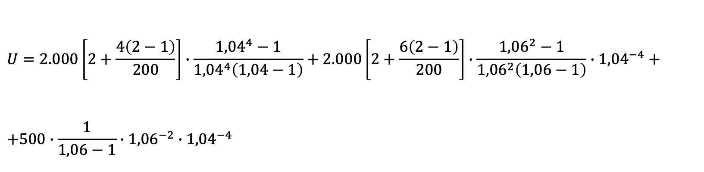
ZADATAK:
Renta se isplaćuje na sljedeći način: u toku prvih 6 godina po 2.000 n.j., na kraju svakog polugodišta a zatim u narednom periodu po 500 n.j. na kraju svake godine. Kamatna stopa za prve 4 godine je 4%, a nadalje 6%. Kolika je uplata za ove rente?
$$U=2.000\left[2+\frac{4\left(2−1\right)}{200}\right]∙\frac{{1,04}^{4}−1}{{1,04}^{4}\left(1,04−1\right)}+2.000\left[2+\frac{6\left(2−1\right)}{200}\right]∙\frac{{1,06}^{2}−1}{{1,06}^{2}\left(1,06−1\right)}∙{1,04}^{−4}+$$
$$+500∙\frac{1}{1,06−1}∙{1,06}^{−2}∙{1,04}^{−4}$$

